Slide 1
Хакатон “Сельское хозяйство. Охрана окружающей среды. Фудтех”
Кейс 4.
«Опасные отходы»
Автоботы

Slide 2
Проблематика
Только 1,5% отходов I и II классов опасности обезвреживают и утилизируют. Все остальное – а это около 400 тыс. т. опасных веществ в год – накапливается. Эти промышленные и бытовые отходы наносят непоправимый вред окружающей среде.
©ecologyofrussia.ru

Slide 3
Цель
Определить, каким образом наиболее качественно и безопасно организовать накопление, сбор и утилизацию отходов 1-2 класса опасности образованных в жилых районах с учетом всех заинтересованных сторон.

Slide 4

Идея
Мотивировать людей правильно утилизировать отходы с помощью:
Денежного вознаграждения;
Системы лояльности;
Пунктов приема;
Статистики вклада;
Рекламы системы утилизации.

Slide 5

1) Денежное вознаграждение
Примерная стоимость единиц товара (может варьироваться от региона):
Батарейка - 5 руб. ;
Градусник - 10 руб. ;
Аккумулятор - 37 руб./кг ;
Лампы - 5 руб. ;
…. .

Slide 6

2) Система лояльности
Получение накопительных баллов за сдачу отходов;
Накопительные карты (Семейные карты);
Возможность обменять баллы на купоны;
Возможность потратить баллы на покупку в магазине.

Slide 7
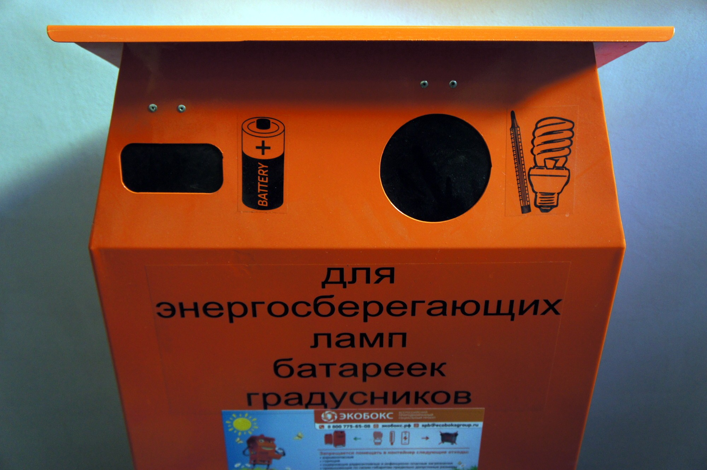
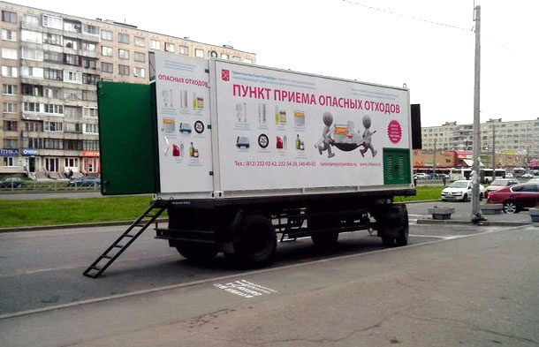
3) Пункты приема
Обособленные точки сбора;
Передвижные точки сбора.

Slide 8
Обособленные точки сбора
Сдача и сортировка отходов;
Встроенное программное обеспечение;
Возможность просмотра статистики;
Вознаграждение;
Привязка автоматов-приемщиков к системе лояльности;
Получение наличных или баллов на счет в личном кабинете в системе лояльности;
Расположение вблизи ТЦ, магазинов, жилых домов.
Рис. 1 Концепция автомата-приемника

Slide 9
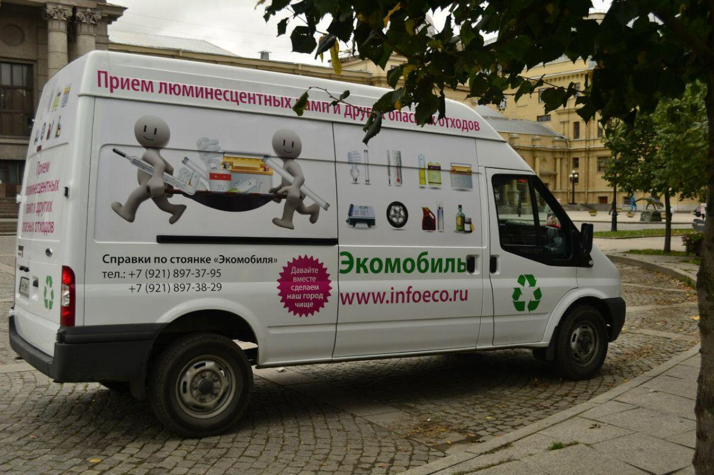
Передвижные точки сбора
Мобильные пункты для обслуживания малонаселенных районов;
Регламентированный маршрут с пунктами назначения и временем стоянки.

Slide 10
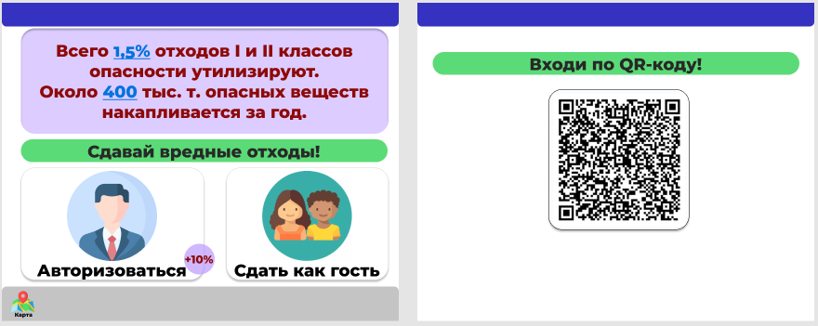
Интерфейс автомата для приёма опасных отходов

Slide 11
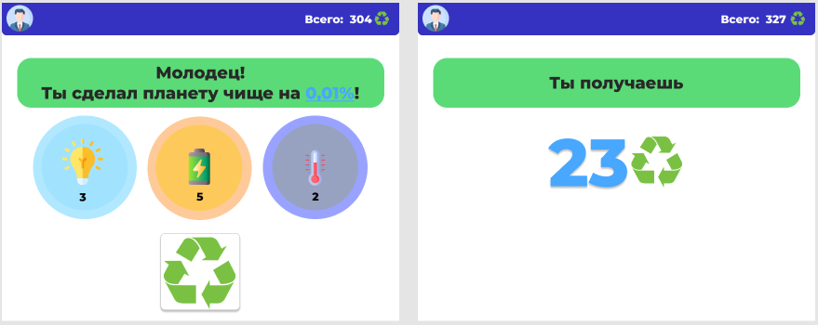

Slide 12
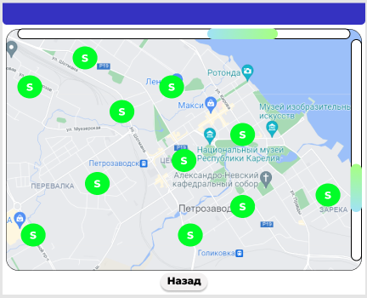

Slide 13
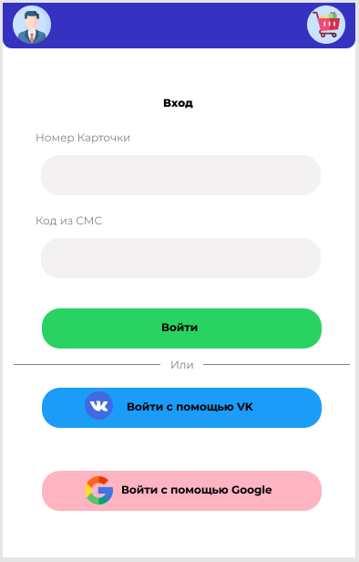
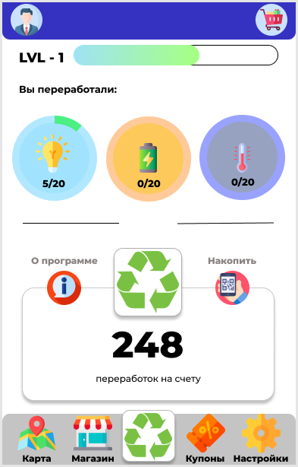
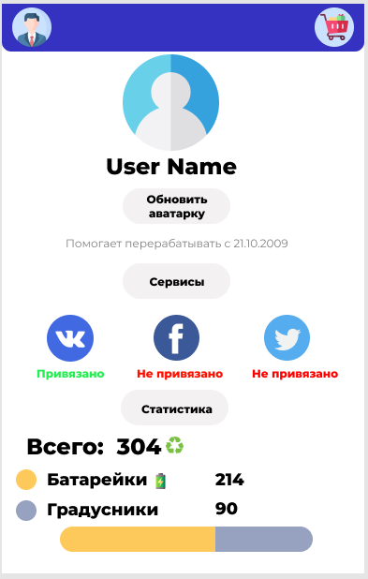
Интерфейс мобильного приложения

Slide 14
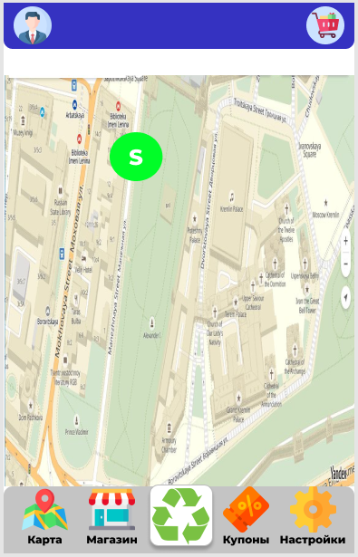
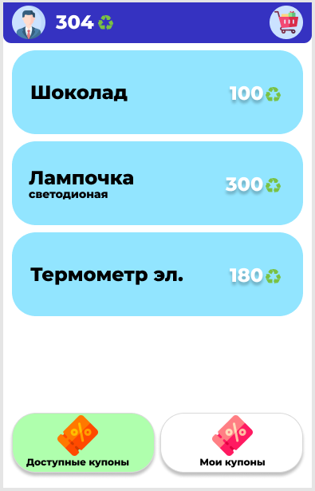

Slide 15
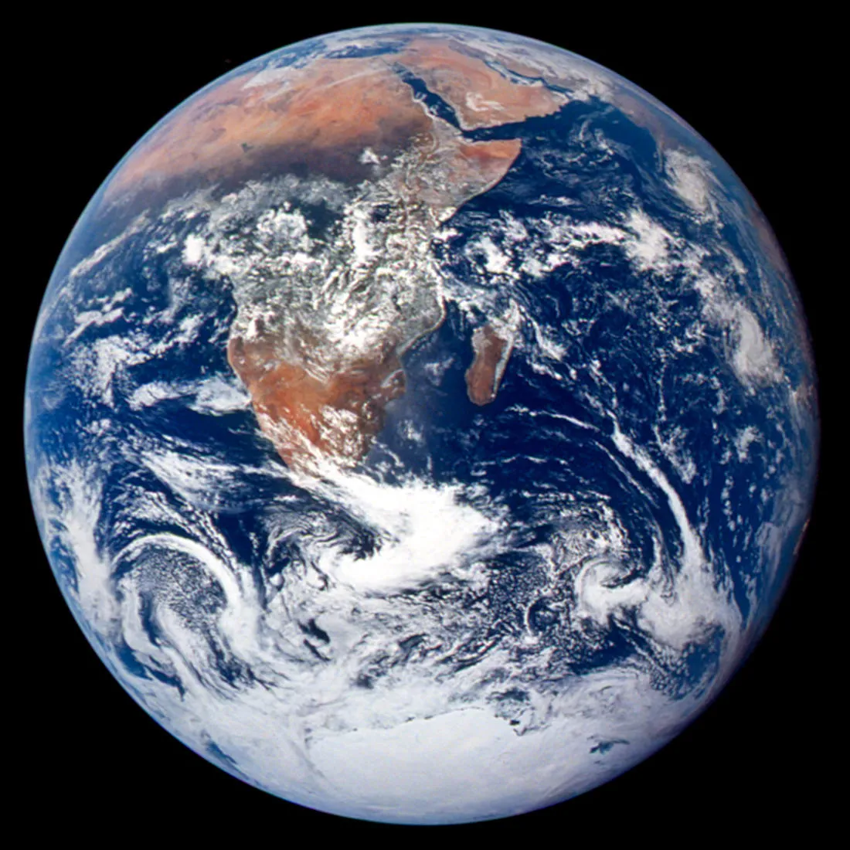
4) Статистика вклада
Необходимо показывать, что человек вносит свой весомый вклад в развитие экологии:
Статистика утилизации на данный момент;
Его количество утилизированного товара и %;
Его рейтинг среди других (соревновательный дух);
Показ проблем, существующих на данный момент.

Slide 16

5) Реклама системы утилизации
Для рекламирования нашей системы утилизации возможны следующие способы:
Надпись на этикетках утилизируемых товаров;
Подпись возможной сэкономленной суммы и помощи миру(в цифрах) на чеке;
Баннеры при входе или выходе из магазинов/почтовых отделений;
Промоутеры на улице с листовками.

Slide 17

Варианты плакатов

Slide 18
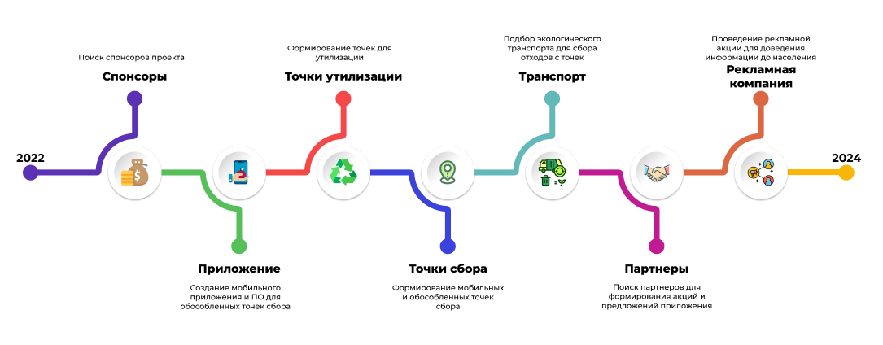
Дорожная карта проекта

Slide 19

Экономика
В стоимость продукции с 1-2 категорией опасности отходов может быть включена надбавка за утилизацию (психология с тележками в супермаркетах).
Денежное возмещение:
1000 батареек - 5.000 руб. ;
1000 градусников - 10.000 руб. ;
1000 аккумулятор - 37.000 руб ;
1000 лампочек - 5.000 руб. .

Slide 20
Спасибо за внимание!

